Slide 1
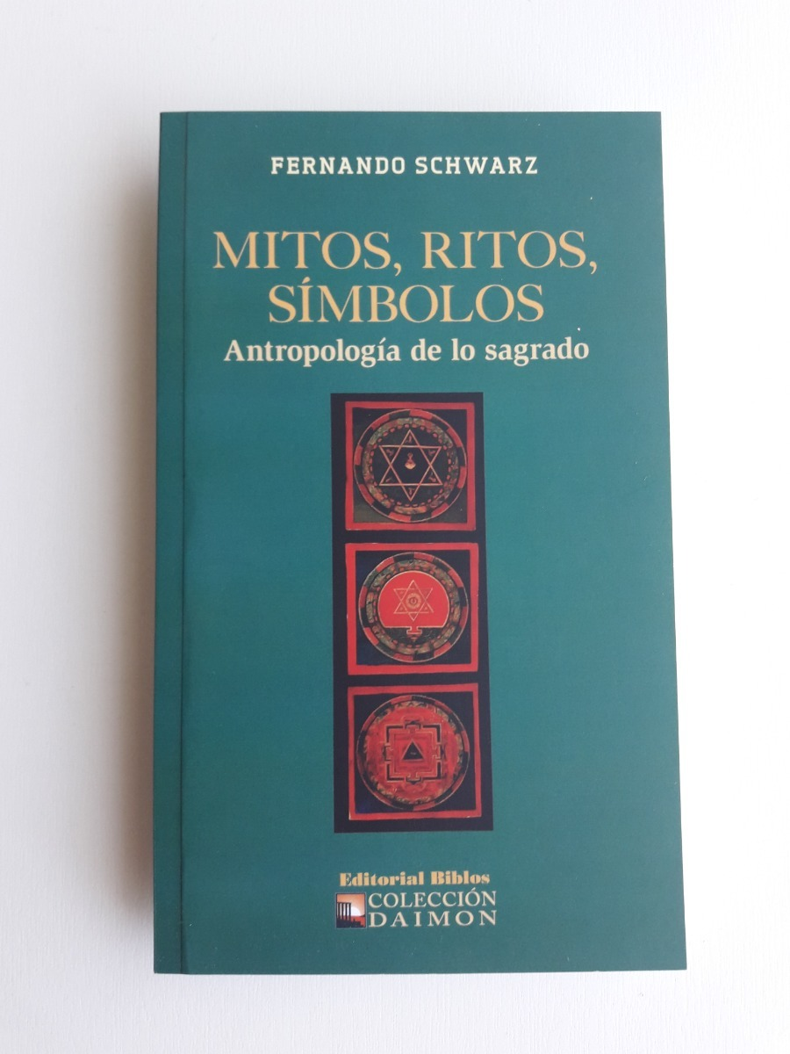
Definición de símbolo
El símbolo permite captar directamente el misterio de las cosas: “por eso tiene el símbolo una dimensión religiosa y por eso la experiencia religiosa se expresa y comprende simbólicamente” (Avilés, 2020), tal como ocurre con los mitos analizados en esta investigación.

